Slide 1
Исследовательский проект «Геометрия в строительстве» интенсива «Эффективная начальная школа Подмосковья: лучшие практики»
Пятс Елена Викторовна, учитель начальных классов
МБОУ «Центр образования «Богородский»,
Богородский городской округ

Slide 2
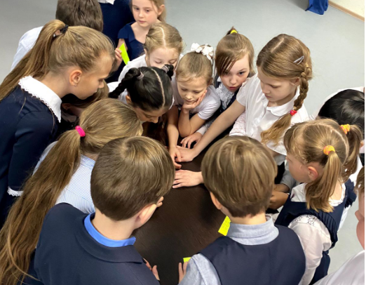
«Прошли века, но роль геометрии не изменилась. Она по прежнему остается грамматикой архитектора» Ле Корбюзье
Цель: определить значимость геометрии в строительстве
Задачи:
Расширить общекультурный кругозор посредством знакомства с лучшими образцами произведений архитектурного искусства;
Выявить взаимосвязь свойств архитектурных сооружений с геометрическими формами. Создавать модели архитектурных сооружений из геометрических форм;
Зафиксировать геометрические навыки как теоретическую базу для выбора профессии в строительном сегменте.

Slide 3
Модель исследовательского проекта «Геометрия в строительстве»
Выдвижение гипотезы (мозговой штурм)
Выводы (установление связей)
Опыт (практическая деятельность)
Наблюдение
Размышление об увиденном

Slide 4
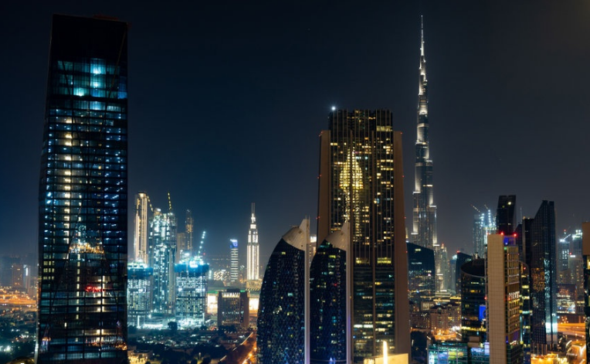
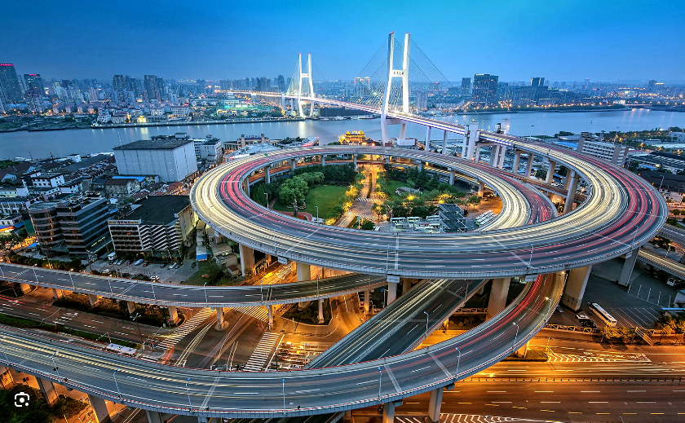
Примеры применения геометрии в строительстве
Создание архитектурных шедевров
Строительство скайскрейперов
Здания – фракталы
Какие виды строительства вам известны?
Транспортное строительство
Промышленное строительство
Гражданское строительство
Военное строительство

Slide 5
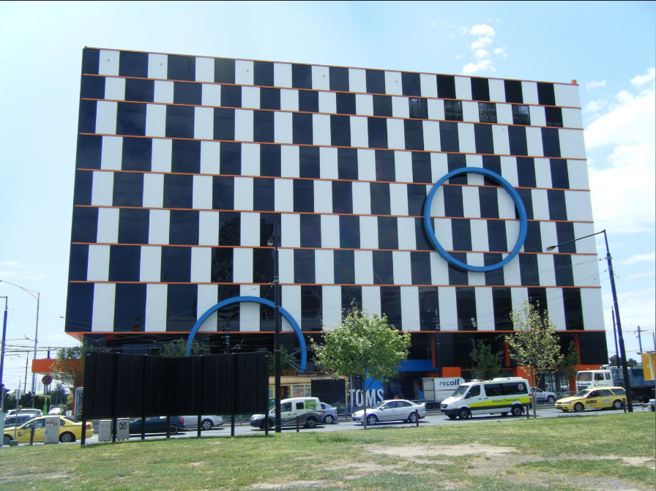
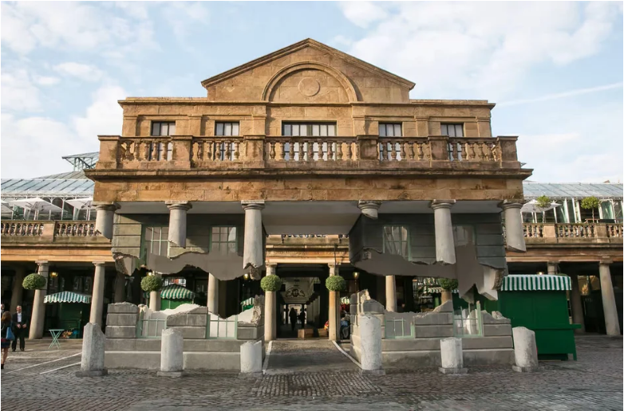
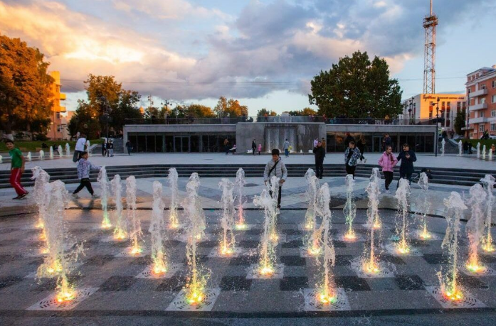
Геометрия в сооружениях
Самые впечатляющие сооружения мира
Оптические иллюзии в строительстве
Механические фокусы в строительстве
Топ-10 самых некрасивых зданий в мире
Реконструкция. Реставрация. Реновация
Городская архитектура
Современная архитектура г. Москвы
Современная архитектура г. Ногинска

Slide 6
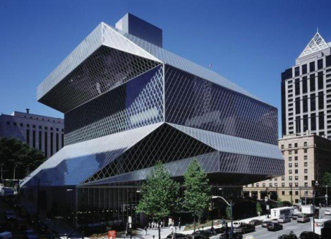
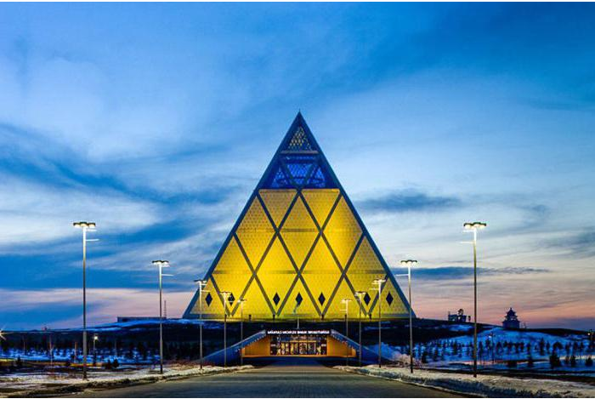
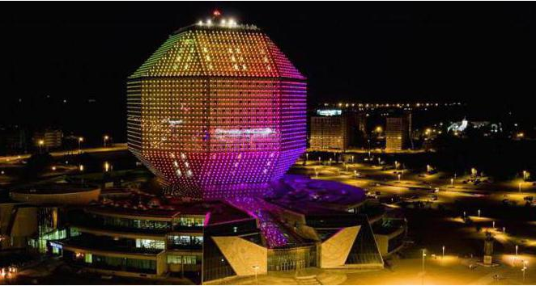
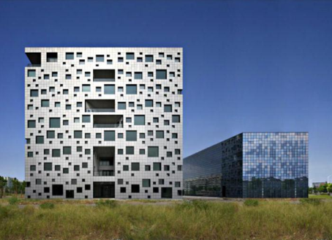
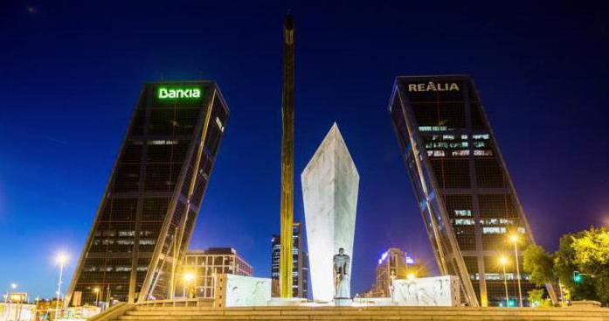
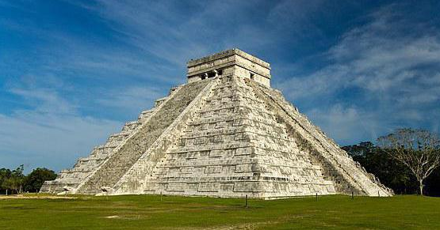
Многогранники в архитектуре Архитектурные формы и стили
Прямая призма
Наклонная призма
Правильная пирамида
Усечённая пирамида
Правильный многогранник
Полуправильный многогранник
Невыпуклый многогранник

Slide 7
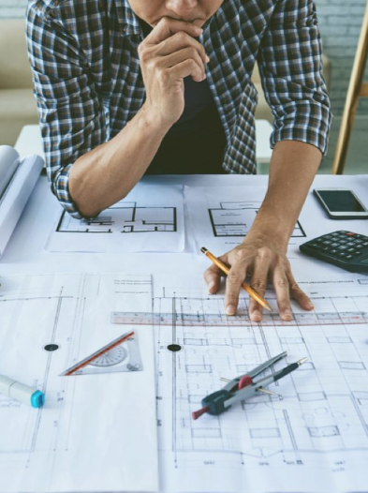
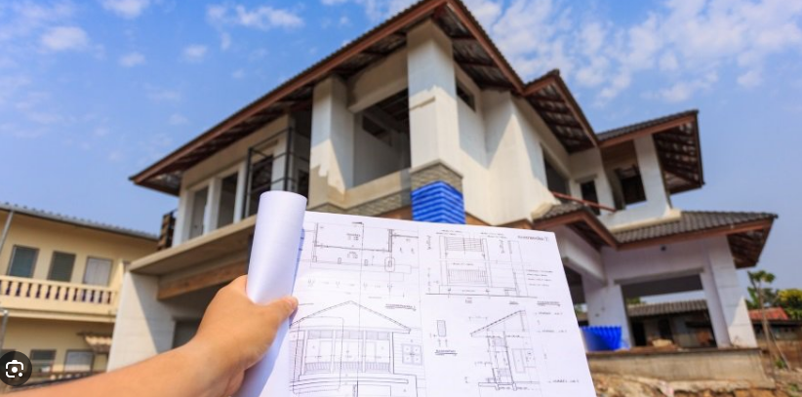
Профессии, связанные с геометрией в строительстве
Архитектор
Инженер
Дизайнер
Конструктор

Slide 8
Спасибо!
Контакты: МБОУ «Центр образования «Богородский»
noginsk-bg@mail.ru

